Slide 1

Introducción a PHP
Antonio Díaz

Slide 2
1.1 Sintaxis
1. Etiquetas PHP
Cuando PHP analiza un archivo busca etiquetas de apertura y cierre, que normalmente son <?php** y ?>, e indican a PHP cuando empezar y terminar de interpretar código. PHP también permite la etiqueta de apertura `<?, pero se desaconseja.
Si un archivo es enteramente en PHP, es preferible omitir la etiqueta de cierre al final del archivo ?>.

Slide 3

1.1 Sintaxis
2. Escape de HTML
Cualquier código fuera de las etiquetas de apertura y cierre es ignorado por el intérprete de PHP. Esto permite embeber PHP en HTML:

Slide 4
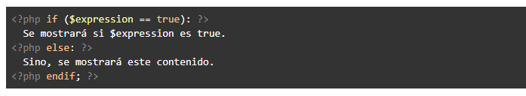
1.1 Sintaxis
2. Escape de HTML
Cuando se hace escape en medio de una condición, el intérprete tendrá en cuenta el código HTML sólo si ésta se cumple, de lo contrario saltará el contenido:
Para imprimir textos largos este método es más eficiente que enviar el texto a través de echo o print.

Slide 5
1.1 Sintaxis
3. Instrucción de separación
Como en C o en Perl, PHP requiere que cada instrucción se termine con punto y coma ";" al final de cada sentencia. La etiqueta de cierre de un bloque de código PHP automáticamente implica el punto y coma, por lo que no es necesario incluirlo al final:

Slide 6
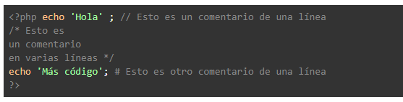
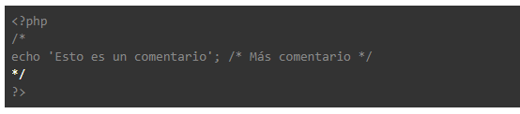
1.1 Sintaxis
4. Comentarios
El estilo de comentarios en PHP es como el de C, C++ o Perl:
Los comentarios de varias líneas finalizan con el primer */:

Slide 7
1.2 Operadores
1. Precedencia de operadores
La precedencia de los operadores en PHP sigue casi las mismas reglas que en matemáticas, por ejemplo: multiplicación y división preceden a suma y resta, los paréntesis fuerzan una precedencia, etc.
Cuando tienen la misma precedencia, su asociatividad decide cómo ordenar los operadores. Por ejemplo el operador suma + tiene asociatividad izquierda, por lo que la operación 1 + 2 + 3 sumará primero 1 y 2, y después 3 => (1 + 2) + 3. Por el contrario, el operador = tiene asociatividad derecha, por lo que $x = $y = $z se agrupa de forma $x = ($y = $z).
Los operadores de misma precedencia que no son asociativos no pueden usarse juntos, esto: 1 < 2 > 1 es incorrecto.
En ocasiones es aconsejable usar paréntesis aunque no sea necesario para mejorar la legibilidad.
La precedencia de operadores y su asociatividad sólo determinan cómo se agrupan las expresiones.

Slide 8
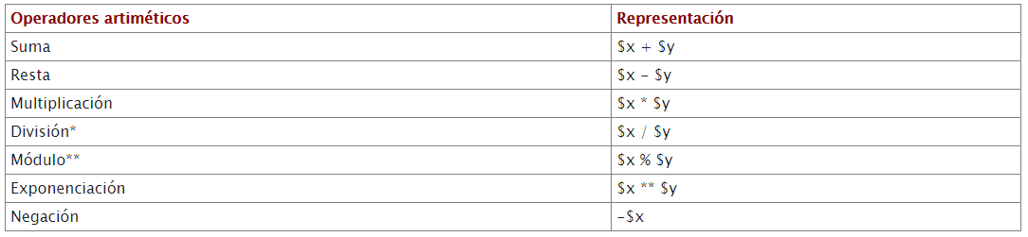
1.2 Operadores
2. Operadores aritméticos
Los operadores aritméticos en PHP son los mismos que en las matemáticas:

Slide 9
1.2 Operadores
2. Operadores de asignación
Existen operadores básicos y combinados:
El operador básico de asignación es "=", que actúa como definidor, no como igualador. El valor de una expresión de asignación es el valor que se le ha asignado, esto es: "$x = 3" tiene un valor de 3.
En el caso de arrays, se asigna un valor a una clave nombrada mediante el operador "=>".

Slide 10
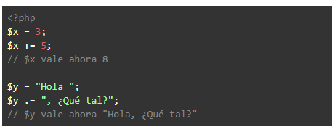
1.2 Operadores
2. Operadores de asignación
Los operadores combinados permiten usar un valor en una expresión y establecer su nuevo valor como resultado de esa expresión:
Hay una excepción a la asignación por valor en PHP, y son los objetos, que se asignan por referencia. Los objetos se copian mediante la palabra clone.

Slide 11
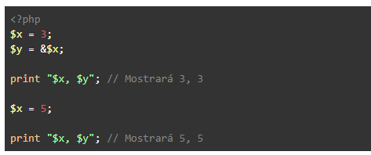
1.2 Operadores
2. Operadores de asignación
Asignación por referencia
La asignación por referencia significa que las variables apuntan a los mismos valores, sin hacer ninguna copia:
Las referencias actúan como cuando se crea un acceso directo o alias de un archivo o carpeta en el ordenador.

Slide 12
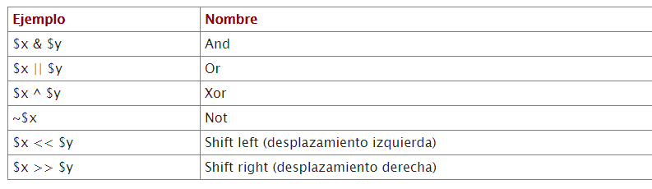
1.2 Operadores
4. Operadores bit a bit
Los operadores bit a bit permiten la evaluación y manipulación de bits específicos dentro de un integer.

Slide 13
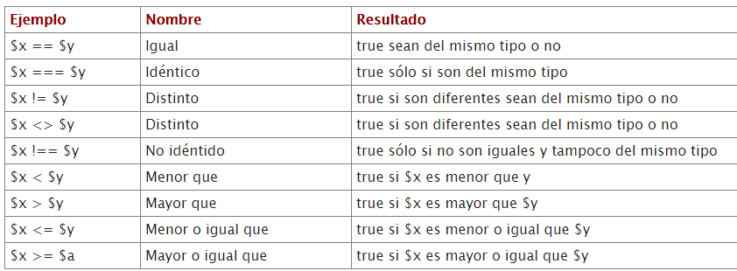
1.2 Operadores
5. Operadores de comparación
Los operadores de comparación permiten comparar dos valores. Estos valores dependen de los tipos que tengan asignados. Pueden verse las diferencias comparativas en la tabla de comparación de tipos.

Slide 14
1.2 Operadores
5. Operadores de comparación
Si se compara un número con un string o la comparación es entre strings numéricos, cada string se convierte en número y la comparación se realiza numéricamente (esto también se incluye con el uso de switch). Cuando se hacen comparaciones idénticas como === esto no tiene sentido ya que también se comparan los tipos.
Cuando un string se evalúa en un contexto numérico, el valor y el tipo dependen de la conversión de string a números.

Slide 15
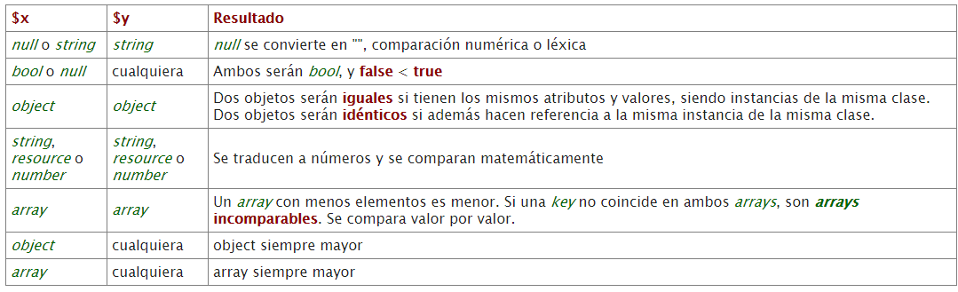
1.2 Operadores
5. Operadores de comparación
Comparaciones entre varios tipos:

Slide 16
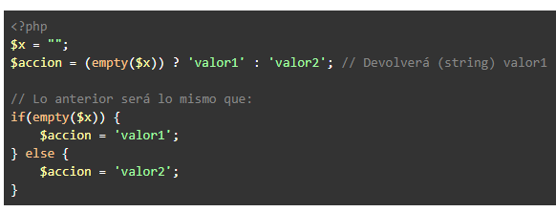
1.2 Operadores
5. Operadores de comparación
El operador ternario
Supongamos la expresión $x ? $y : $z. Si $x es true, se evaluará $y. Si $x es false, se evaluará $z.
Una forma más reducida del operador ternario es mediante ?:. Suponiendo $x ?: $y, devolverá $x si $x es true, y $y si $x es false.

Slide 17
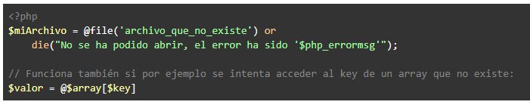
1.2 Operadores
6. Operadores de control de errores
Cuando se antepone el símbolo de arroba @ ante cualquier expresión, cualquier mensaje de error que pueda generar esa expresión será ignorado.
Si track_errors está activado, el último error se guardará en la variable _$php_errormsg_ y podrá emplearse.
@ Sólo funciona con expresiones (variables, llamadas a funciones o includes, constantes...) no funciona con definiciones de clases o funciones, condicionales como if o foreach...

Slide 18

1.2 Operadores
7. Operadores de ejecución
El operador de ejecución `` hace que el contrenido entre las comillas invertidas se ejecute como comando de consola. Este operador es lo mismo que usar la functión shell_exec().
Si safe_mode está activado o shell_exec() está desactivado, las comillas no funcionarán.
Las comillas invertidas no significan nada cuando van dentro de comillas dobles.

Slide 19
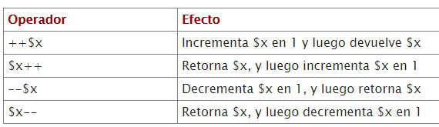
1.2 Operadores
8. Operadores de Incremento/decremento
Los operadores de incremento y decremento sólo afectan a números y strings, sin afectar a arrays, objects o resources. Decrementar un valor NULL no tiene efecto, pero si se incrementa se obtiene 1. Incrementar o decrementar booleanos no tiene efecto.

Slide 20
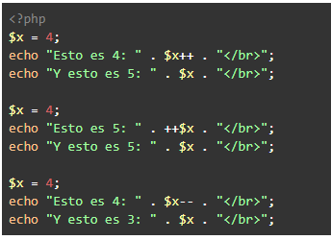
1.2 Operadores
8. Operadores de Incremento/decremento
Ejemplo:

Slide 21
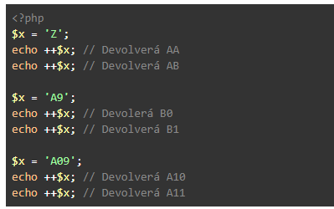
1.2 Operadores
8. Operadores de Incremento/decremento
Al trabajar sobre caracteres, de Z pasa a AA. Por ejemplo:

Slide 22
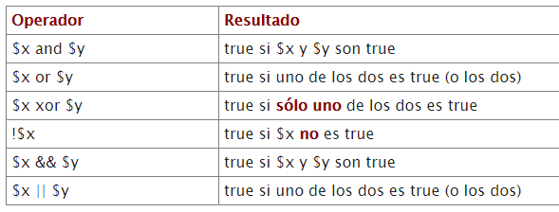
1.2 Operadores
9. Operadores lógicos
&& y || tienen precedencia sobre and y or.

Slide 23
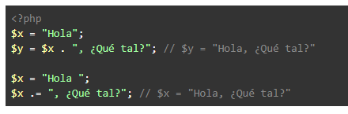
1.2 Operadores
10. Operadores para strings
Existen dos operadores para strings:
Operador de concatenación '.'. Concatena los argumentos derecho e izquierdo.
Operador de asignación sobre concatenación '.=', añade el argumento del lado derecho al argumento del lado izquierdo.

Slide 24
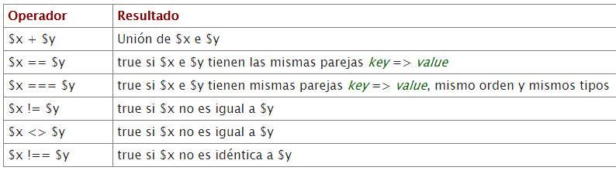
1.2 Operadores
11. Operadores para arrays
El operador + devuelve el array derecho ($y) añadido al del izquierdo ($x). Si hay keys que existen en ambas, se utilizarán las keys del array izquierdo.

Slide 25
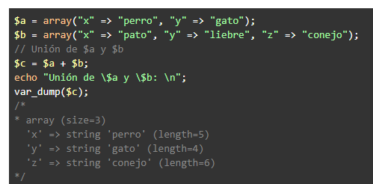
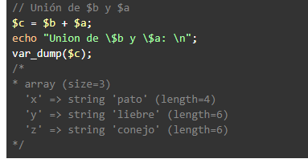
1.2 Operadores
11. Operadores para arrays
Ejemplo de unión:

Slide 26
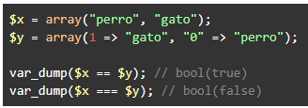
1.2 Operadores
11. Operadores para arrays
Ejemplo de comparación:

Slide 27
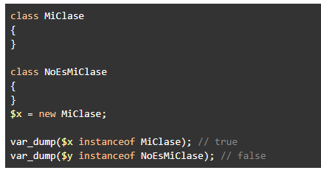
1.2 Operadores
12. Operadores de tipo
instanceof es utilizado para saber si una variable es un objeto instanciado de una clase.

Slide 28
1.2 Operadores
12. Operadores de tipo
Devuelve true si la instancia es de una clase padre. instanceof PadreClass
Devuelve true con la interface de una clase que la implementa. instanceof MyInterface
Devuelve true si la variable es un string con el nombre de la clase: $c = 'MiClase'; instanceof $c
Si la variable que está siendo comprobada no es un objeto, no devuelve error, devuelve false.

Slide 29
1.3 Variables
Entender cómo funcionan las variables internamente en PHP permite tener una visión más clara del lenguaje y entender cómo funcionan algunos algoritmos de ahorro de memoria como garbage collection.
Estructura de una variable en PHP
Cómo PHP maneja las variables
Copia en escritura
Referencias
Garbage Collection

Slide 30
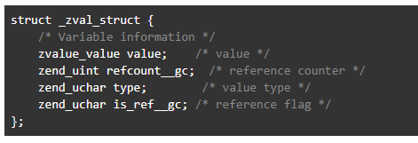
1.3 Variables
1 Estructura de una variable en PHP
Las variables en PHP se representan internamente en un contenedor llamado zval:
value: representa el valor de la variable.
refcount: es un integer que indica cuántos símbolos apuntan a este zval (normalmente un símbolo es una variable PHP, por ejemplo: x en $x).
type: indica el tipo de variable.
_isref: es un ínteger que representa un valor booleano. Por defecto es 0, que indica que el zval aún no ha sido afectado por una referencia (&$x). Cuando es 1 indica que el zval es una referencia, lo que cambia totalmente el comportamiento de PHP respecto a esa variable.

Slide 31


1.3 Variables
1 Estructura de una variable en PHP
El contenedor que se crea al definir una nueva variable depende del tipo de valor que se le asigne:
Si definimos una variable $x:
La representación de su contenedor zval es:

Slide 32

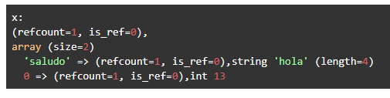
1.3 Variables
1 Estructura de una variable en PHP
Si definimos un array $x:
Se crean 3 contenedores zval, el string "hola", el integer 13 y el array que los recoge:
Los keys del array no son zvals, sólo lo son sus valores.

Slide 33
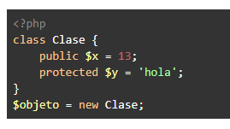
1.3 Variables
1 Estructura de una variable en PHP
Si definimos un objeto $objeto:
También creamos 3 zvals: uno por el objeto bajo el símbolo $objeto y otro por cada una de sus propiedades: $x, $y

Slide 34

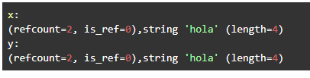
1.3 Variables
2 Cómo PHP maneja las variables
Vamos a crear una variable $x y asignarla a una variable $y (de momento sin usar referencias):
En este caso se crea un sólo contenedor zval:

Slide 35
1.3 Variables
2 Cómo PHP maneja las variables
Las variables $x e $y son símbolos, que apenas tienen influencia en la memoria y hacen referencia al mismo contenedor. Lo que realmente consume es la creación de contenedores zval. PHP automáticamente señala al mismo contenedor desde diferentes símbolos, evitando así una duplicación.
El refcount aumenta en función del número de símbolos que apuntan a un contenedor, en este caso 2, y es la clave para la administración de la memoria en las variables PHP.

Slide 36
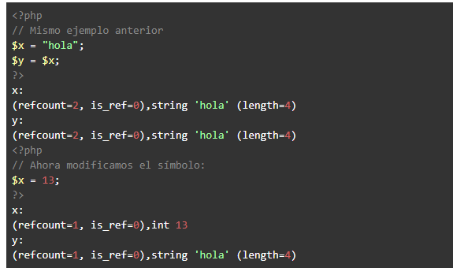
1.3 Variables
3 Copia en escritura
Copia en escritura, Copy On Write, COW, es una forma de ahorrar memoria. PHP copia la memoria (o la relocaliza en una nueva región de memoria) cuando modificas un símbolo que estaba referenciando a un zval:

Slide 37
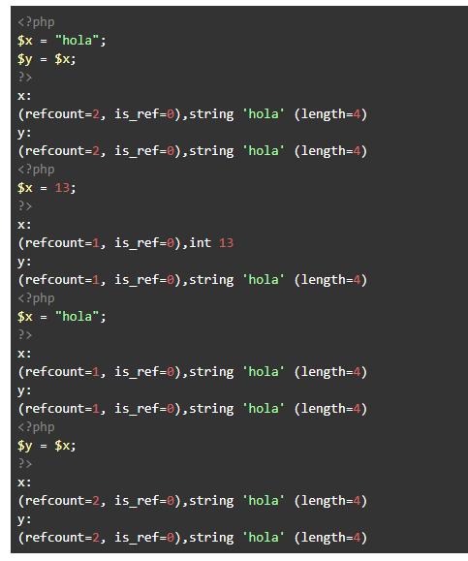
1.3 Variables
3 Copia en escritura
En el siguiente ejemplo se puede ver como si se asigna $x a un nuevo valor y luego se le vuelve a asignar el mismo que $y, no hacen referencia al mismo zval:

Slide 38
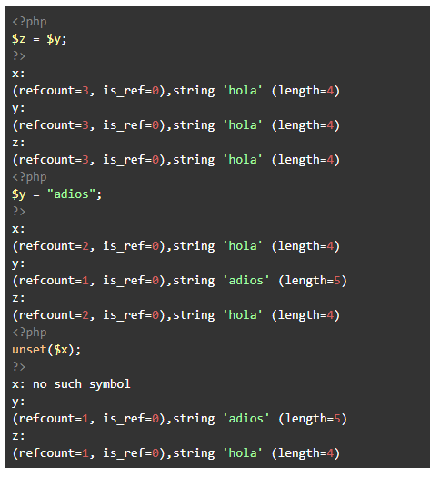
1.3 Variables
3 Copia en escritura
Si continuamos este ejemplo y añadimos una tercera variable $z
Se puede ver como PHP va jugando con el valor de refcount, aumentándolo o disminuyéndolo en función de si un símbolo apunta o deja de apuntar a un contenedor zval.
El constructor del lenguaje unset() no libera memoria, simplemente disminuye el número refcount en 1, y sólo cuando refcount alcanza 0, PHP sabe que no hay más símbolos apuntando al zval por lo que lo liberará automáticamente.

Slide 39
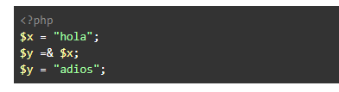
1.3 Variables
4 Referencias
Una variable se asigna por referencia cuando se añade & delante:
Ahora $x e $y tienen el mismo valor: el string "adios". Cuando hemos usado la referencia ambos valores se han atado al mismo contenedor zval. Realmente ha ocurrido lo mismo que anteriormente cuando no asignábamos por referencia $y = $x, el resultado es el mismo para este ejemplo sencillo.

Slide 40
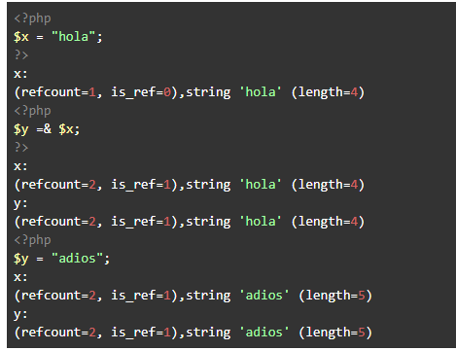
1.3 Variables
4 Referencias
Pero el funcionamiento interno de las referencias afecta al comportamiento de la copia en escritura:

Slide 41
1.3 Variables
4 Referencias
Se puede observar como refcount aumenta en 1, indicando el mismo número de símbolos apuntando al zval.
_isref hace que PHP tenga un comportamiento distinto cuando cambia un símbolo: PHP no separa el valor del zval, directamente lo cambia, y parece que $x e $y están atados.

Slide 42
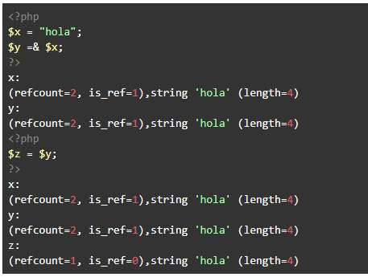
1.3 Variables
4 Referencias
Ahora veamos un ejemplo asignando una variable con referencia y otra sin:

Slide 43
1.3 Variables
5 Garbage collection
Garbage collection es un mecanismo que rastrea el uso de objetos y libera la memoria si no se encuentran en el scope actual o todavía no están siendo usados por el programador.
PHP ya empleaba este concepto desde el principio, pero hasta PHP 5.3 no liberaba la memoria de forma automática. A partir de PHP 5.3 surgió Zend Garbage Collector, o Zend GC. Lo más importante de esta nueva característica es el tratamiento de las referencias circulares.
Las referencias circulares aparecen con tipos compuestos, como arrays y objetos. Cuando dos tipos compuestos contienen referencias el uno al otro o cuando un tipo compuesto tiene una referencia a si mismo, se produce una referencia circular. Así la cosa se complica a la hora de liberar memoria, y antes de PHP 5.3 no se liberaba correctamente.
Ahora PHP rastrea automáticamente referencias circulares y las libera de vez en cuando. Si sabes que tu código tiene referencias circulares y quieres forzar a PHP a que las libere, puedes utilizar la función gc_collect_cycles().

Slide 44
1.4 Constantes
1. Constantes
Las constantes son nombres (identificadores) que expresan un valor y que no varían durante la ejecución del script. Son sensibles a mayúsculas y minúsculas, pero por convención se usan siempre en mayúsculas.
Tienen que empezar por letra o barra baja, y puede ir seguido de cualquier número, letra o barra baja.
Conviene no utilizar doble barra baja al principio en la definición de variables para evitar posibles colisiones futuras con constantes mágicas.
Deben definirse antes de usarse y no se puede cambiar su valor después (devuelve un Notice Constant already defined).

Slide 45

1.4 Constantes
Constantes
Ejemplo:

Slide 46
1.4 Constantes
Constantes
Constantes predefinidas:
Existen alrededor de 50 constantes predefinidas en el núcleo de PHP, de las cuales se enumeran algunas de ellas:
PHP_VERSION | Versión actual de PHP DEFAULT_INCLUDE_PATH | Directorio por defecto para include PHP_EXTENSION_DIR | Directorio de las extensiones PHP TRUE | Verdadero | | PHP_INT_MAX | Número entero más grande admitido en la compilación actual. Suele ser int(2147483647) | PHP_CONFIG_FILE_PATH | Directorio donde se encuentra el archivo de configuración php.ini FALSE | Falso

Slide 47
1.4 Constantes
Constantes
Constantes mágicas:
Existen 8 constantes mágicas predefinidas de PHP en cualquier script, que cambian en función de donde son usadas.
__LINE__ | Número de línea actual del archivo __FUNCTION__ | Nombre de la función __METHOD__ | Nombre del método de la clase __NAMESPACE__ | Nombre del namespace actual | __FILE__ | Ruta completa y nombre del archivo actual actual. __DIR__ | Directorio del archivo __CLASS__ | Nombre de la clase __TRAIT__ | Nombre del trait

Slide 48
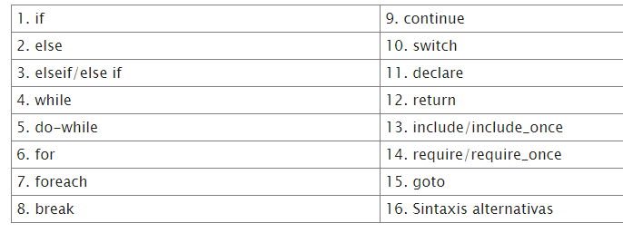
1.5 Estructuras de control
Las estructuras de control son sentencias que permiten controlar cómo el código fluye en nuestro script basándose en ciertos factores. Por ejemplo, cuando queremos realizar una acción sólo si cierta variable está definida, o cuando queremos mostrar un array de datos a través de un loop.
Las estructuras de control son mayoritariamente condicionales (if, switch, etc) o loops (for, foreach, etc).

Slide 49
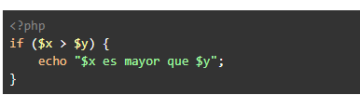
1.5 Estructuras de control
1. if
La estructura de control if permite la ejecución condicional de fragmentos de código.
Las sentencias if se pueden incluir unas dentro de otras indefinidamente.

Slide 50
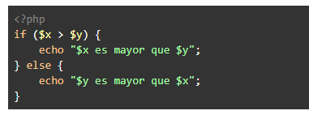
1.5 Estructuras de control
2. else
Sirve para ejecutar una sentencia cuando otra no se cumple. else extiende una sentencia if, y se ejecuta cuando ésta es false. Siguiendo el ejemplo anterior:

Slide 51
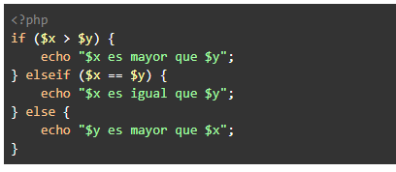
1.5 Estructuras de control
3. elseif/else if
Es una combinación entre if y else. Se ejecuta cuando if es false, pero sólo si la expresión condicional del elseif es true.

Slide 52
1.5 Estructuras de control
3. elseif/else if
Puede haber varios elseif dentro de una sentencia if (aunque en ese caso suele ser más recomendable usar switch). No hay diferencias de comportamiento entre elseif y else if.
elseif sólo se ejecuta si el if precedente o cualquier elseif anterior son evaluadas como false.

Slide 53
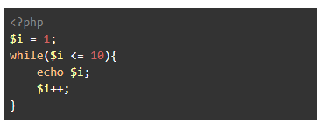
1.5 Estructuras de control
4. while
Es el tipo más sencillo de loop en PHP. Se ejecutan las sentencias dentro del while siempre y cuando se evalúen como true. El valor de la expresión se comprueba cada vez al inicio del loop, y la ejecución no se detendrá hasta que finalice la iteración (cada vez que PHP ejecuta las sentencias en un loop es una iteración). Si la expresión while se evalúa como false, las sentencias no se ejecutarán ni siquiera una vez.
También es posible agrupar varias instrucciones while dentro de una.

Slide 54
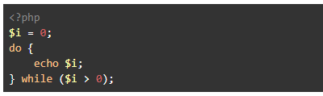
1.5 Estructuras de control
5. do-while
Muy similares a los loops while, simplemente aquí la expresión para el loop se verifica al final en lugar de al principio, esto garantiza que el código se ejecute por lo menos la primera vez.
Este loop se ejecutaría sólo una vez, ya que después no cumple la condición.

Slide 55
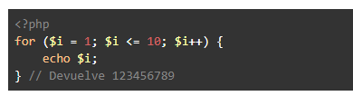
1.5 Estructuras de control
6. for
Los loops for son los más complejos en PHP.
Las expresiones o conjunto de expresiones van separadas por punto y coma ; y sólo hay 3.
La primera expresión, $i = 1, se ejecuta una vez incondicionalmente al comienzo del bucle.
La segunda expresión, $i <= 10, es una condición, si es true, se ejecutará la tercera expresión.
La tercera expresión, $i++, es la acción a realizar si se cumple la segunda expresión.

Slide 56
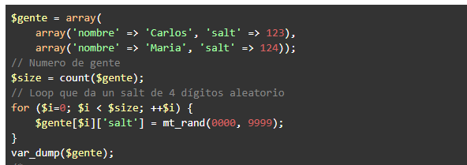
1.5 Estructuras de control
6. for
Se pueden hacer iteraciones por medio de arrays:

Slide 57
1.5 Estructuras de control
7. foreach
foreach permite una forma fácil de iterar sobre arrays u objetos.
Cuando foreach inicia su ejecución, el puntero apunta directamente al primer elemento del array, por lo que no es necesario llamar a la función reset() antes que un loop foreach. Es recomendable no cambiar el puntero dentro del loop.

Slide 58
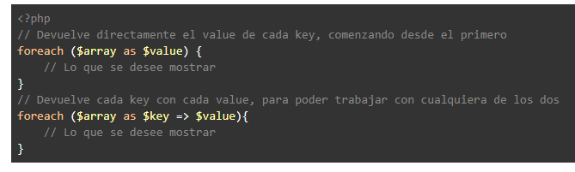
1.5 Estructuras de control
7. foreach
Se puede iterar de las siguientes dos formas:

Slide 59
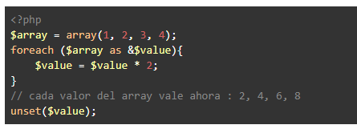
1.5 Estructuras de control
7. foreach
Se pueden modificar los elementos del array dentro del loop, anteponiendo & a $value (asignándolo por referencia).
La función unset() elimina la referencia del último elemento, pero el array sigue valiendo 2, 4, 6, 8. Es recomendable hacer unset() porque la referencia del $valor y el último elemento del array permanecen aún después del loop foreach.

Slide 60
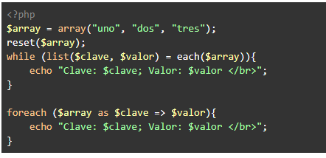
1.5 Estructuras de control
7. foreach
foreach y list pueden devolver los mismos resultados de la siguiente forma:
La función list() coge un array y lo convierte en variables individuales.

Slide 61
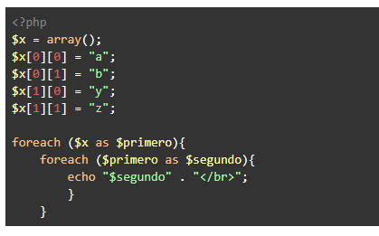
1.5 Estructuras de control
7. foreach
Con arrays multidimensionales se puede hacer un doble foreach:

Slide 62
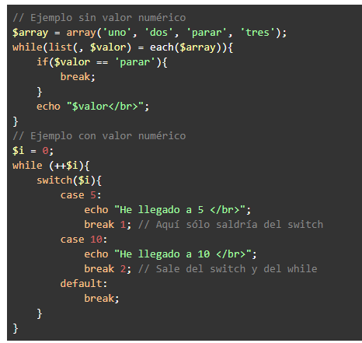
1.5 Estructuras de control
8. Break
break termina la ejecución de las siguientes estructuras: for, foreach, while, do-while y switch.
Se puede añadir un argumento numérico opcional que indica de cuántas estructuras debe salir. El valor por defecto es 1:

Slide 63
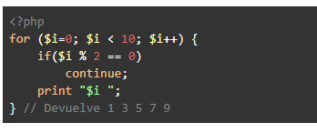
1.5 Estructuras de control
9. continue
Se utiliza dentro de las estructuras iterativas para saltar el resto de la iteración actual del loop y continuar a la siguiente iteración para su ejecución:
El código anterior hace que cuando el número sea par, continue se ejecute y no muestre el print de después, sino que vuelva a empezar con la siguiente iteración. print sólo se ejecutará cuando $i sea impar.

Slide 64
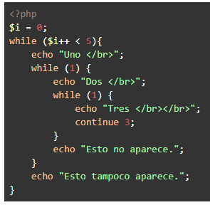
1.5 Estructuras de control
9. continue
Al igual que con break, se puede añadir un número a continue que indica el número de niveles de loops debe saltar
En este ejemplo, cuando llega a continue 3, comienza de nuevo la iteración, y se comprueba otra vez la condición ($i++ < 5). Si se pone, por ejemplo, continue 2, salta al segundo while, cuya condición siempre se cumple, y se produce un loop infinito que imprime "Dos Tres" continuamente.

Slide 65
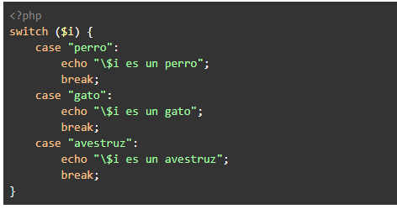
1.5 Estructuras de control
10. switch
switch es como una serie de sentencias if. Es útil para comparar una misma variable o expresión con valores direrentes y ejecutar un código diferente a otro dependiendo de esos valores.

Slide 66
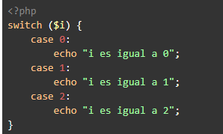
1.5 Estructuras de control
10. switch
Cuando una sentencia case coincide con el valor de la sentencia switch, PHP ejecuta el código dentro del case. PHP sigue ejecutando las sentencias hasta el final o hasta que choca con un break, que entonces finaliza la iteración. Si se omite break, swith ejecutará todos los cases restantes cuando encuentra uno que cumpla con la condición:

Slide 67
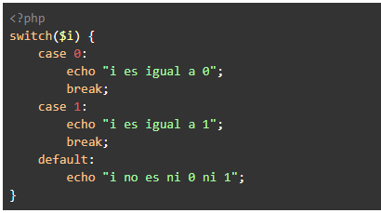
1.5 Estructuras de control
10. switch
En caso de que no haya ningún case válido, puede utilizarse default, para ejecutar algo cuando no se cumplen los case:
En los cases sólo se permiten tipos simples: int, float y string. Los arrays y objetos pueden utilizarse si se muestran como un tipo simple.
Es posible escribir punto y coma ";" en lugar de dos puntos ":" después de un case.

Slide 68

1.5 Estructuras de control
11. declare
declare sirve para fijar directivas de ejecución para un bloque de código.
La sección directive permite configurar el comportamiento de declare. Sólo hay dos directivas: ticks y encoding.
No se pueden emplear variables ni constantes para las directivas.

Slide 69

1.5 Estructuras de control
11. declare
Se pueden usar corchetes para fijar el statement o si no se aplican afecta a todo el archivo.
Ticks
La ejecución de un script PHP puede representarse como una ejecución de muchas sentencias. La mayoría de las sentencias provocan un tick (aunque no todas). Por ejemplo en el siguiente ejemplo habría 3 ticks:

Slide 70
1.5 Estructuras de control
11. declare
Con declare(ticks=N) y _register_tick_function()_ se puede ejecutar código entre los ticks. La función _register_tickfunction especifica la función a llamar cuando un tick ocurre. declare establece cuantos ticks han de pasar hasta que un evento tick se ejecuta.
Con declare(ticks=1) y _register_tickfunction('miFuncion'); llamará a miFuncion() después de cada tick.
Con declare(ticks=3), miFuncion() se ejecutará cada 3 ticks.

Slide 71
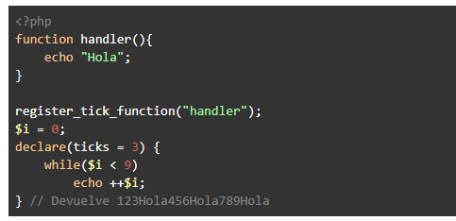
1.5 Estructuras de control
11. declare

Slide 72

1.5 Estructuras de control
11. declare
encoding
La codificación puede ser especificada para cada script con encoding:

Slide 73
1.5 Estructuras de control
12. return
return devuelve el control del programa al módulo que lo invoca. La ejecución vuelve a la siguiente declaración después del módulo que lo invoca.
Si se usa en una función, return hace que la función termine, devolviendo los argumentos que le sigan como valor de la llamada a la función.
Si se llama globalmente, finaliza la ejecución del script actual.
Si el archivo actual fue incluido o requerido, el control regresa al archivo que llama al include o require.
Si el archivo está incluído con include, los argumentos del return se devolverán como valor de la llamada include.

Slide 74
1.5 Estructuras de control
13. include/include_once
include incluye y ejecuta un archivo.
Los archivos se incluyen en base a la ruta de acceso dada, y si no se proporciona ninguna, se utiliza el include_path. Si el archivo tampoco se encuentra en el include_path se mirará en el propio directorio desde donde se hace la llamada, antes de devolver un mensaje warning. Es en el tipo de mensaje donde difiere con require, que devuelve un error fatal.
Si se define una ruta absoluta (en Linux comenzando por /) o relativa al directorio actual (comenzando con . o ..) el include_path será ignorado.

Slide 75

1.5 Estructuras de control
13. include/include_once
Las variables del archivo del include estarán disponibles en el archivo desde el que se solicita:

Slide 76
1.5 Estructuras de control
13. include/include_once
Si la inclusión se hace dentro de una función, el contenido del archivo es como si estuviera dentro de esa función, por tanto su contenido tendrá el mismo ámbito.
Cuando se incluye un archivo, el intérprete abandona el modo PHP e ingresa al modo HTML al comienzo del archivo incluído, y se reanuda de nuevo al final. Es por ello que cualquier código que tenga que ser interpretado como PHP debe incluir las etiquetas válidas de comienzo y terminación (<?php ?>).

Slide 77
1.5 Estructuras de control
14. require/require_once
require hace lo mismo que include pero en caso de fallar devuelve un error fatal de nivel E_COMPILE_ERROR, por lo que no puede continuar el script. include sólo emite un E_WARNING que permite continuar el script.
_require_once es igual que require_ pero PHP comprobará si el archivo ya ha sido incluído, y si es así no se incluirá otra vez.

Slide 78

1.5 Estructuras de control
15. goto
goto se utiliza para saltar a otra sección del script. La etiqueta de destino debe estar dentro del mismo fichero y ámbito.

Slide 79

1.5 Estructuras de control
15. goto
También puede utilizarse en un loop en lugar de break:

Slide 80

1.5 Estructuras de control
16. Sintaxis alternativas
PHP ofrece una sintaxis alternativa para if, while, for, foreach y switch. Se cambia el corchete de apertura por dos puntos ":" y el corchete de cierre por endif, endwhile, endfor, endforeach, o endswitch.
"X es 3" es un bloque HTML que se mostraría sólo si se cumple la condición.

Slide 81

1.5 Estructuras de control
16. Sintaxis alternativas
Con else y elseif:

Slide 82
1.6 Constructores de lenguaje y funciones
1. Introducción
Los constructores del lenguaje se usan y comportan casi idénticamente como las funciones predefinidas. La diferencia estriba en cómo el motor PHP los interpreta. La conclusión es que los constructores son ligeramente más rápidos y no necesitan paréntesis. Forman parte de la lista de palabras reservadas de PHP.
No pueden utilizarse como constantes, nombres de clases, nombres de funciones o nombres de métodos.
Se pueden utilizar como nombres de variables, pero no es recomendable.
No pueden ser llamadas usando funciones variables.

Slide 83
1.6 Constructores de lenguaje y funciones
2. die()
die() equivale a exit().
3. exit()
Termina el script actual y puede añadir un mensaje también.
Al ser una construcción del lenguaje, se puede llamar sin paréntesis a no ser que se le pase un status (mensaje de salida).

Slide 84
1.6 Constructores de lenguaje y funciones
4. echo()
Muestra una o más cadenas.
echo no se comporta como una función (no siempre puede usarse en el contexto de una función). Si se quiere pasar más de un parámetro, no deben estar entre paréntesis.
No devuelve ningún valor.
Existe una sintaxis abreviada para echo: <?= $nombre ?> que equivale a: <?php echo $nombre ?>.

Slide 85

1.6 Constructores de lenguaje y funciones
5. print()
Muestra una cadena. Devuelve siempre 1.
Funciona casi idénticamente a echo:

Slide 86
1.6 Constructores de lenguaje y funciones
6. echo() VS print()
echo() no tiene valor de return, print() tiene un valor de return de 1, por lo que puede usarse en expresiones.
echo() acepta múltiples parámetros, mientras que print() sólo acepta uno.
echo() es mínimamente más rápido que print().

Slide 87

1.6 Constructores de lenguaje y funciones
7. empty()
Determina si una variable está vacía, es decir, si no existe o su valor es igual a false. Si la variable no existe no se genera ninguna advertencia.

Slide 88
1.6 Constructores de lenguaje y funciones
7. empty()
Devuelve false si $var existe y tiene un valor vacío distinto de 0, sino devuelve true.
Expresiones consideradas vacías:
"" (cadena vacía)
0 (0 como integer)
0.0 (0 como float)
"0" (0 como string)
null
false
array() (array vacío)
$var (variable declarada, pero sin valor)

Slide 89
1.6 Constructores de lenguaje y funciones
8. eval()
Evalúa una cadena como código php.
No se aconseja su uso ya que permite la ejecución de código PHP. Si se usa con información proporcionada por un usuario hay que cerciorarse de validar ésta antes.
El código no ha de llevar etiquetas de apertura y cierre, aunque si que se puede cerrar la que está abierta por defecto y abrir una nueva:

Slide 90
1.6 Constructores de lenguaje y funciones
9. isset()
Determina si una variable está definida y no es null.
Si una variable se ha removido con unset(), esta ya no estará definida, isset() devolverá null.
Si se pasan varios parámetros a isset(), devolverá true sólo si todos los parámetros están definidos.

Slide 91


1.6 Constructores de lenguaje y funciones
9. isset()

Slide 92

1.6 Constructores de lenguaje y funciones
10. unset()
Destruye una variable especificada.
unset() depende del ámbito donde se ejecute. Si se utiliza dentro de una función, sólo se eliminará la variable local. La variable global se mantendrá igual.

Slide 93

1.6 Constructores de lenguaje y funciones
10. unset()
Para destruir una variable global desde dentro de una función:

Slide 94

1.6 Constructores de lenguaje y funciones
10. unset()
Si a una variable pasada por referencia se le aplica unset() dentro de una función, sólo la variable local es destruida. La variable en el entorno de la llamada mantendrá el mismo valor:

Slide 95

1.6 Constructores de lenguaje y funciones
10. unset()
Si a una variable estática se le emplea unset() dentro de una función, unset() destruye la variable sólo en el contexto del resto de la función. Si se le llama de nuevo tendrá el valor anterior a unset():

Slide 96

1.6 Constructores de lenguaje y funciones
10. unset()
Ejemplos de unset():

Slide 97
1.6 Constructores de lenguaje y funciones
11. list()
Asigna variables desde un array.
Importante: list() sólo funciona con arrays numéricos y asume que los índices numéricos empiezan en 0. Aspecto clave para entender el funcionamiento entre list() y each() en la iteración a través de arrays.

Slide 98

1.6 Constructores de lenguaje y funciones
11. list()

Slide 99
1.7 Extensiones
1. ¿Qué son las extensiones PHP?
Las extensiones son una parte muy importante y extensa en PHP. Una extensión en PHP es un módulo que proporciona alguna funcionalidad concreta al motor de PHP. La mayoría de funciones y clases predefinidas vienen de extensiones que vienen ligadas a la distribución PHP, algunas compiladas de forma que no pueden eliminarse.
Como el propio lenguaje PHP, la gran mayoría de extensiones están escritas en C (aunque hay alguna en C++) y se compilan y cargan en PHP como un objeto compartido o DLL, o de forma estática. Esto difiere totalmente de las librerías, componentes y frameworks que están escritos y distribuídos como código PHP.

Slide 100
1.7 Extensiones
1. ¿Qué son las extensiones PHP?
Existen extensiones que son consideradas como tal por utilizar la Extension API, y algunas son difícilmente separables de PHP, como las extensiones SPL.
La mayoría de extensiones proporcionan una API con nuevas clases, funciones y constantes. Hay otras que no lo hacen de forma directa, pero si añaden funcionalidades a otras ya existentes, como por ejemplo ocurre con las extensiones PDO_MySQL o PDO_PGSQL, que mejoran las capacidades de la extensión PDO.

Slide 101
1.7 Extensiones
2. Incorporar extensiones PHP
Muchas extensiones vienen directamente con PHP, y si no están habilitadas, puede hacerse a través del php.ini. También hay otras que no vienen directamente pero están disponibles en el PHP Extension Community Library PECL. Las extensiones PECL se pueden descargar, compilar, y añadir a una instalación PHP. Esto se puede hacer directamente a través de la línea de comandos con 'pecl' o manualmente con herramientas estándar.
Lo normal es confiar en que las extensiones PECL funcionen correctamente, porque tienen que adherirse a ciertos estándares establecidos por el equipo de PHP y suelen considerarse estables.
Existen otras extensiones que por diferentes motivos (legales, por ejemplo) no se distribuyen a través de PECL. Con estas hay que ser mas cauto ya que no están adheridas a los estándares del equipo de PHP.

Slide 102
1.7 Extensiones
3. Activar y desactivar extensiones PHP
Una vez que la extensión está instalada (lo que significa que tienes el archivo DLL o .so en el directorio de extensiones PHP), necesita ser activada.
Primero, se puede comprobar la salida de phpinfo() o _get_loadedextensions() para ver si ya está habilitada. Si no está habilitada, es necesario asegurarse que lo siguiente está configurado en el php.ini:
Después de hacer cambios en el php.ini es necesario reiniciar el servidor web o el manejador de procesos FPM / FastCGI.

Slide 103
1.7 Extensiones
4. Extensiones populares en PHP
Existen más de 150 extensiones de PHP estandarizadas listadas de distintas formas: categóricamente, por orden alfabético, por incorporación o por estado.
A continuación se nombran y describen algunas de las extensiones más importantes de PHP ordenadas categóricamente (un total de 48 extensiones):

Slide 104

1.7 Extensiones

Slide 105

1.7 Extensiones

Slide 106

1.7 Extensiones

Slide 107

1.7 Extensiones

Slide 108

1.7 Extensiones

Slide 109

1.7 Extensiones

Slide 110

1.7 Extensiones

Slide 111

1.7 Extensiones

